Slide 1

VÝZNAM ABSTRAKCE, REPREZENTACE A INTERPRETACE INFORMACÍ
Ing. Vladimír Horák

Slide 2
Podmínky pro splnění předmětu
Udělení zápočtu
  odevzdané domácí úkoly a zápočtová práce
    převážně v prostředí MS Excel
  40% podíl na celkovém hodnocení
Zkouška
  Písemná 50 % a ústní 10 %

Slide 3
Absence
Přednášky – není kontrolovaná
Cvičení – dovoleny maximálně 3 neomluvené absence

Slide 4
Řešení problémů
V případě dotazů či problémů ohledně předmětu
- e-mail: horakv@mvso.cz
- konzultační hodiny: po předchozí domluvě

Slide 5
Doporučená literatura
Viz sylaby předmětu

Slide 6
Komunikace ve školním systému
Dva komunikační kanály
  Outlook e-mailová adresa (@studenti.mvso.cz)
  IS e-mailová adresa (@mail.mvso.cz)

Slide 7
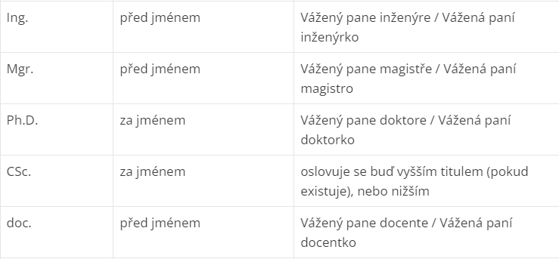
Oslovení v e-mailové komunikaci

Slide 8
Obsah dnešní přednášky
Význam abstrakce
Reprezentace
Interpretace informací

Slide 9
ABSTRAKCE
Logická metoda
„Určujeme“ důležitost určitých vlastností daného předmětu dle vlastní aktuální potřeby
-> záměrné skrytí informací, které nejsou v dané chvíli důležité

Slide 10
Abstrakce = skrytí komplexních detailů a soustředění se jen na ty podstatné vlastnosti

Slide 11
ABSTRAKCE - příklad
Je možné vysvětlit kamarádovi, který naši ulici nezná, že bydlíte v posledním domě na levé straně
–> pro jeho pochopení však nemusíte popisovat každý dům, který stojí na vaší ulici.

Slide 12
ABSTRAKCE – v informatice
Programátor tvoří aplikaci a nemusí se starat o to, jak přesně funguje procesor
Složité systémy můžeme rozdělit na menší, snadno spravovatelné části. Každá část má jasně definované rozhraní a skrývá své vnitřní detaily.

Slide 13
Informace x data
Data = jakýkoliv údaj – číslo, směsice písmen, audiovizuální, apod.
Informace = „data v kontextu“, které pro nás představují nějaký význam

Slide 14
Reprezentace informací
Jakým způsobem jsou data v počítači uschována, zpracována a předávána
Počítače vždy pracují s daty reprezentovanými v binární formě (0;1)
Když půjdeme do „vyšší míry abstrakce“ co jsou reálně ony „0“ a „1“?

Slide 15
Reprezentace - příklad
Znaky jsou reprezentovány čísly podle standardů jako ASCII nebo Unicode.
Písmeno 'A' není 'A', je to číslo 65, které je v binárním kódu 01000001.

Slide 16
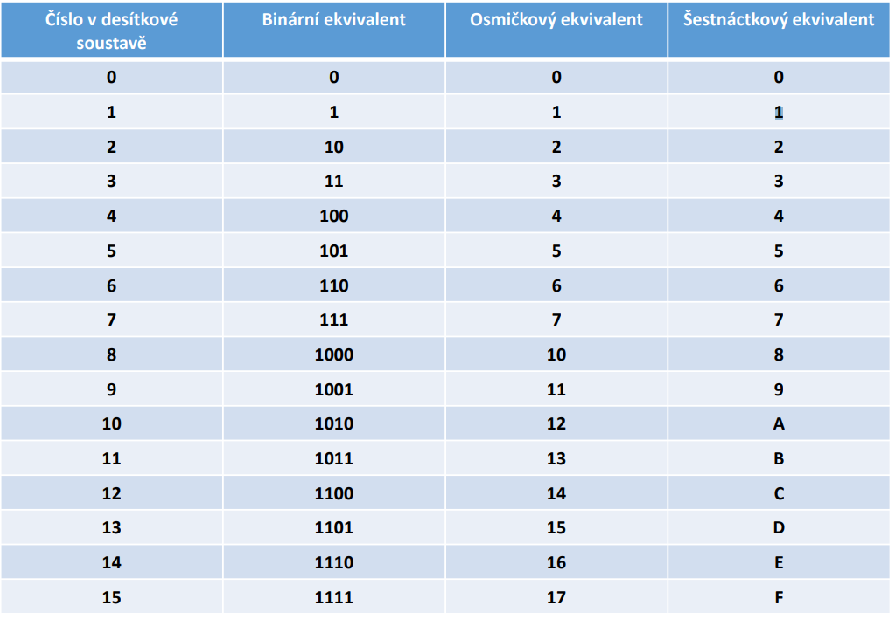
Číselné soustavy

Slide 17
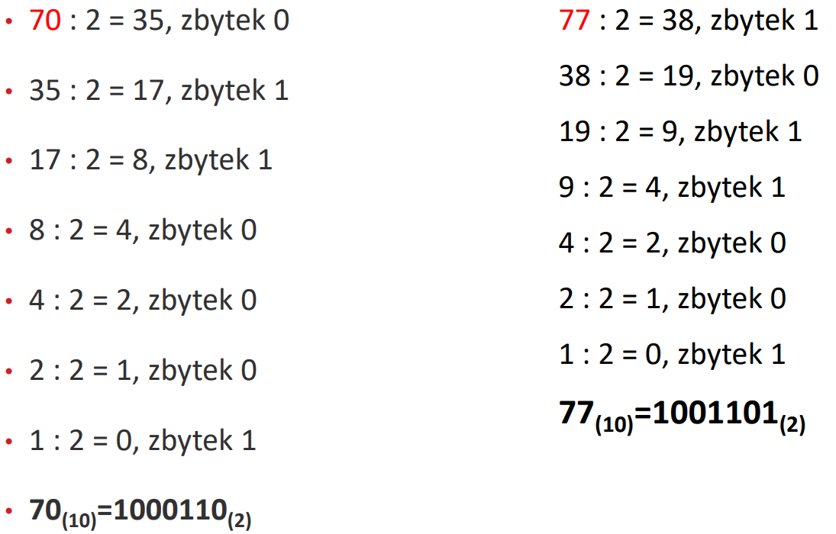
Binární soustava

Slide 18
Interpretace informací
Opakem reprezentace
Data, jakožto sled nějakých znaků, nemají žádnou hodnotu.
-> tu jim přiřadí interpretací jejich adresát

Slide 19
Interpretace informací
Představte si binární kód 01000001.
Pokud jej interpretujeme jako znak v kódování ASCII, je to písmeno “A“.
Pokud jej interpretujeme jako celé číslo, je to číslo 65.
Bez kontextu můžou mít jednotlivá data zcela odlišný význam! Co je 10/10?

Slide 20
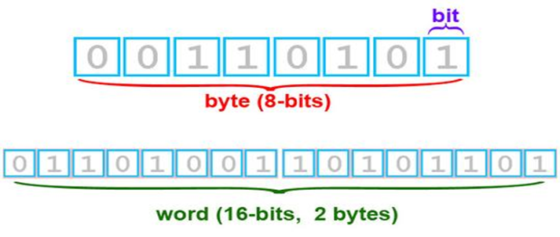
Interpretace informací
Základní a zároveň nejmenší jednotkou informace je bit

Slide 21
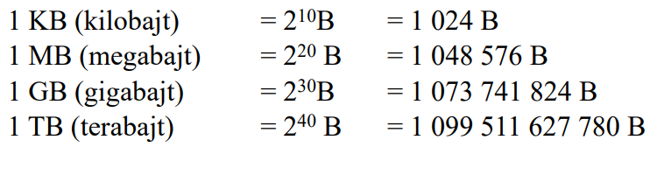
Interpretace informací
Vzhledem k velikosti běžně zpracovávaného objemu dat je vhodné využívat násobky základní jednotky

Slide 22
Závěrečný test
Od příští hodiny bude součástí přednášek závěrečný krátký online test, ve kterém bude možnost získat body k písemné části zkoušky.
Dobrovolný…
Možnost získat až 12 bodů z 50.

Slide 23
Nějaké dotazy?

Slide 24
Děkuji Vám za pozornost

